Slide 1
BLADE 统一构建系统
俞欢(搜索广告平台部 )
陈峰(搜索平台部 )
2011.4
内部资料

Slide 2
目前的问题
Makefile维护起来比较麻烦
  我只想用libA，却不得不去指定libA依赖的libB,libC,还有libB所依赖的libD…
  libA不是我的Makefile生成的，它的源代码变了我不知道需要重新编译。
编译速度慢
  即使我们引入了ccache等工具，编译速度依然比较慢。

Slide 3
BLADE的目标
统一的代码构建环境，提高代码复用程度
更快的构建速度
保持简洁的接口，便于使用，便于构建模式的扩展，例如远程/并行编译等
接口可扩展，目前以支持C++项目为主
我们的理念：解放程序员，提高生产力。用工具来解决非创造性的技术问题。

Slide 4
支持的特性
模块依赖性分析，构建特定的目标只触发需要的动作。
依赖自动传递，只需要写出直接依赖，间接的依赖blade为你搞定。
构建过程所有步骤的cache，并可跨用户共享
输出至终端时，以彩色高亮显示构建过程。
出错时，对出错信息关键行进行彩色高亮。
方便的批量运行测试。

Slide 5
构建速度提升
以common库为例
  700多个源文件，27万行代码。
Makefile单任务构建 :
  12分钟
Makefile并行4任务构建 :
  4分钟
Makefile带ccache重新构建 :
  1分钟
blade 单任务构建:
  8分钟
blade 并行4路构建:
  3分钟
blade 开启cache重新构建:
  8秒！

Slide 6
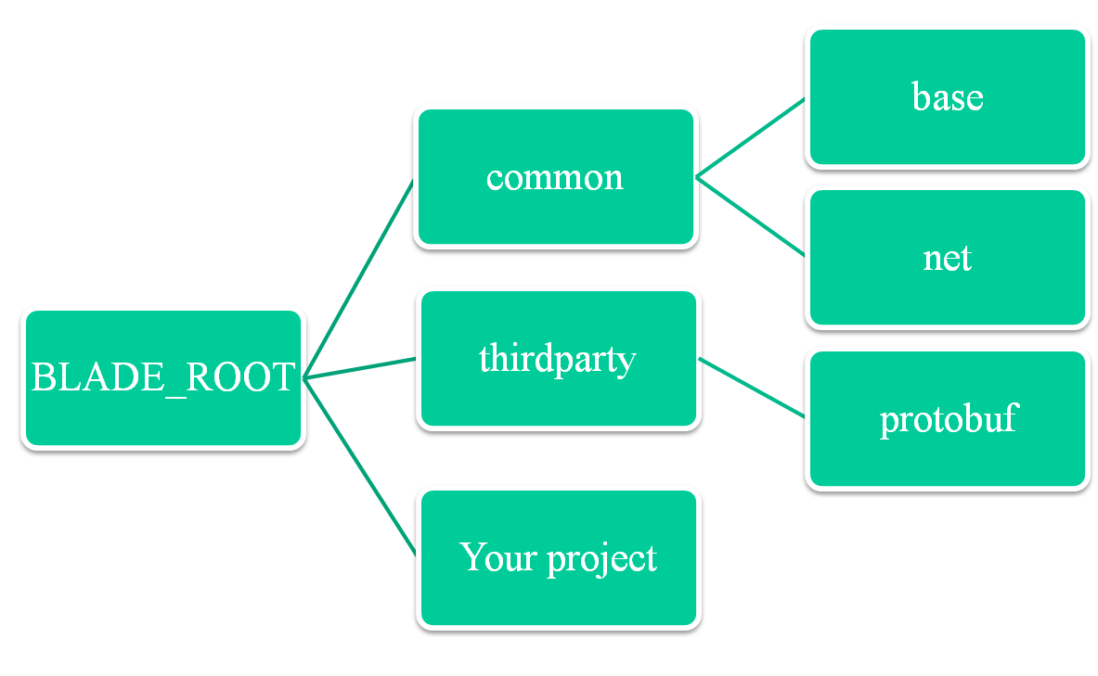
BLADE使用环境
统一的代码layout约定

Slide 7
BLADE配置文件的组织
BLADE_ROOT文件所在的目录为代码树的根，一个代码树中只能有一BLADE_ROOT 文件。
核心配置文件：BUILD
每个BUILD含有对当前目录目标(targets)的描述
每个target可以指定对本目录或其它目录中targets的依赖，依赖关系自动传递
每个BUILD内容是自解释的，没有import等嵌套概念

Slide 8
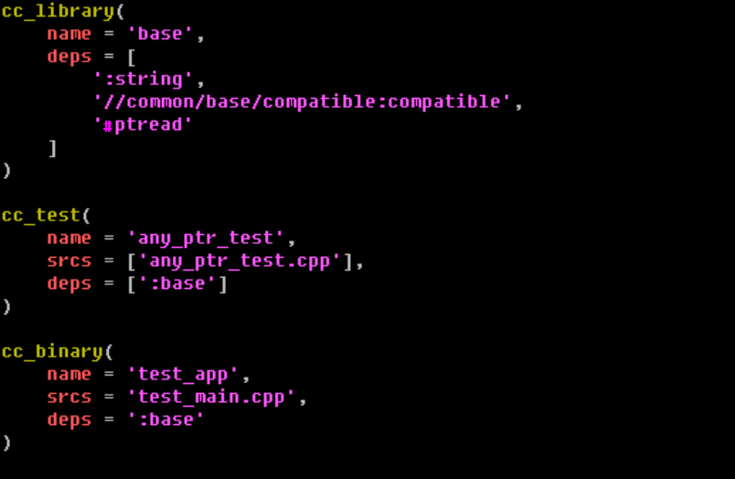
BUILD文件的一个例子

Slide 9
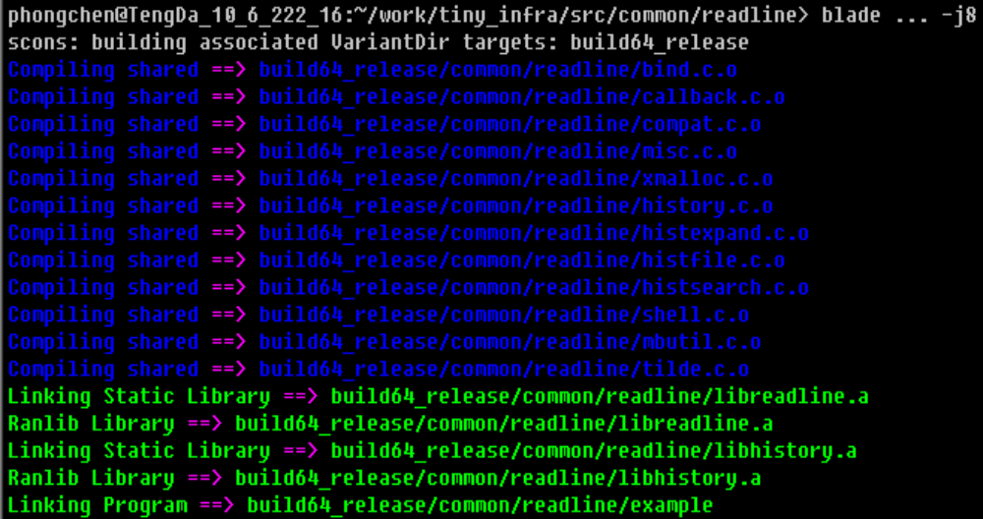
blade运行的例子

Slide 10
BUILD目前支持的targets
cc_library
cc_binary
cc_test
proto_library
lex_yacc_library
gen_rule

Slide 11
target的通用属性
name: 字符串，和路径一起成为target的唯一标识，也决定了构建的输出命名
srcs: 列表或字符串，构建该对象需要的源文件，一般在当前目录，或相对于当前目录的子目录中
deps: 列表或字符串，该对象所依赖的其它targets

Slide 12
deps的命名约定
“//path/to/dir/:name” 的形式
  其他目录下的target，path为从BUILD_ROOT出发的路径，name为被依赖的目标名。看见就知道在哪里。
“:name”
  当前目录下的target， path可以省略。
“#pthread”
  系统库。直接写#跟名字即可。

Slide 13
cc_binary
dynamic_link=1
目前我们的binary默认为全静态编译以适应云计算平台使用。
如果有应用需要动态编译方式，可以使用此参数指定，此时被此target依赖的所有库都会自动生成对应的动态库供链接。

Slide 14
cc_library
cc_library同时用于构建静态和动态库，默认只构建静态库，只有被dynamic_link=1的cc_binary依赖时才生成动态链接库。
link_all_symbols=1
  库在被静态链接时，确保库里所有的符号都被链接，以保证依赖全局对象构造函数，比如自动注册器的代码能够正常工作。相当于原来的force_link，不过是在用在生成而不是使用库时。
  需要全部链接的部分最好单独拆分出来做成全部链接的库，而不是整个库全都全部链接，否则会无端增大可执行文件的大小。
pre_build=1
  主要应用在thirdparty中从rpm包解来的库，使用这个参数表示不从源码构建。对应的二进制文件必须存在 lib{32,64}_{release,debug} 这样的子目录中。不区分debug/release时可以只有两个实际的目录。

Slide 15
cc_test
相当于cc_binary，再加上自动链接gtest和gtest_main
还支持testdata参数， 列表或字符串，文件会被链接到输出所在目录name.runfiles子目录下，比如：testdata/a.txt =>name.runfiles/testdata/a.txt
用blade -runtests(简写-t)命令，会在成功构建后到name.runfiles目录下自动运行，并输出总结信息。

Slide 16
proto_library
deps 为import所涉及的其他proto_library
自动依赖protobuf，使用者不需要再显式指定。
构建时自动调用protoc生成cc和h，并且编译成对应的cc_library

Slide 17
lex_yacc_library
srcs 必须为二元列表，后缀分别为ll和yy
构建时自动调用flex和bison, 并且编译成对应的cc_library

Slide 18
gen_rule
用于定制自己的目标
outs = []，表示输出的文件列表
cmd, 字符串，表示被调用的命令行
cmd中可含有如下变量，运行时会被替换成srcs和outs中的对应值
  $SRCS
  $OUTS
  $FIRST_SRC
  $FIRST_OUT

Slide 19
CACHE
blade支持cache机制，可以大幅度加快构建速度。
cache目录依次按一下顺序检测：
  命令行参数--cache-dir
  环境变量BLADE_CACHE_DIR
如果均未配置，则不启用cache。
空的BLADE_CACHE_DIR变量或者不带参数值的--cache-dir=禁止cache。

Slide 20
blade命令行参数(1)
blade [options] [targets]
  targets是一个列表
  path:name 表示path中的某个target
  path表示path中所有targets
  path/… 表示path中所有targets，并递归包括所有子目录
  :name表示当前目录下的某个target
  默认表示当前目录

Slide 21
blade命令行参数(2)
blade -c
  清除构建结果
blade -m32 或 -m64
  指定构建模式，默认为自动检测
blade –p PROFILE
  Profile可以为release或者debug，默认release
blade –t,--runtests
  构建后，运行所有的testing targets

Slide 22
blade命令行参数(3)
blade -j N,--jobs=N
  N路并行编译，多CPU机器上适用
blade --cache-dir=DIR
  指定一个cache目录，如果是多人公用开发机还可以协商指定至公共可读写目录，共享cache，若不指定则不启用cache功能
blade --verbose
  完整输出所运行的每条命令行
blade –h

Slide 23
blade命令行参数(4)
--color=yes/no/auto
  是否开启彩色，默认是auto，也就是，输出到终端时有彩色，方便观看；重定向到文件时没有彩色，方便程序解析。
  错误信息太多需要输出到less但是又想保留彩色时可以开启这个选项：blade --color=yes 2>&1 | less -R

Slide 24
blade命令行参数(5)
--generate-dynamic
  我们主要采用全静态链接构建和部署。默认情况下，库目标是只生成静态库，不生成动态库的，这个选项强制生成动态库。
  这个选项还有个副作用可以利用：生成动态库时，所有的依赖都必须解决，可以检查到BUILD文件写的不规范导致的依赖不正确。

Slide 25
blade命令行参数示例
blade
  构建当前目录下的所有目标
blade …
  构建当前目录及其子目录下的所有目标
blade base/string/… system/…
  构建base/string和system子目录下的所有target
blade :regex
  构建当前目录下的regex目标
blade –m32 –pdebug
  构建32位debug版
blade –t :mempool_test
  自动构建并运行当前目录下的mempool_test目标。

Slide 26
升级到blade构建
为了避免重名和预处理带来的问题，blade生成的gcc命令并没有太多的-I 和-D参数
所有的 #include 若非是当前目录，需要从BLADE_ROOT开始的完全路径。
lex和yacc的扩展名为.ll和.yy
提供了转换工具以减轻成本
protoc安装到$PATH所在的目录下。

Slide 27
安装和配置
blade的SVN位置：common/builder/blade/。
执行install脚本即可安装到~/bin下，目前因还在开发阶段，变化还比较快，以软链方式安装。确保~/bin在你的$PATH里，否则修改~/.profile修正。
目前blade生成scons脚本，因此还需要安装scons，2.0以上版本。

Slide 28
辅助工具(1)
make2build
  Makefile转BUILD文件
  由于原来的Makefile不区分直接和间接依赖，因此为了避免添加不必要的依赖，生成的BUILD文件里，deps部分要手工填上。
lsrc
  列出当前目录下指定的源文件，以blade的列表格式输出。

Slide 29
辅助工具(2)
gencclib
  自动生成以目录名为库名的cc_library，以测试文件的名为名的cc_test，proto的BUILD文件，并假设这些测试都依赖这个库
common/tools/fix-include-path.sh
  自动修正Include路径
blade.vim
  vim的blade语法文件，高亮显示blade关键字，拷贝到~/.vim/syntax下并按说明修改~/.vimrc即可看到五彩斑斓的世界。

Slide 30
未来的特性
支持在Windows上生成和构建VC的工程
与CI集成
支持覆盖率测试
Python和swig的支持
依照BUILD的依赖关系，按需checkout代码
对相关性和广告质量等闭源项目的平滑构建支持

Slide 31
联系我们
Tapd: http://tapd.oa.com/v3/build_system
huanyu@tencent.com
phongchen@tencent.com
flyingwen@tencent.com

Slide 32
Q&A
Thanks!

